Slide 1

MALÁ KAPITOLA O ČASE
Základní škola a Mateřská škola, Liberec, Barvířská 38/6, příspěvková organizace
Název: VY_32_inovace_01 Vlastivěda-starší české dějiny
Autor: Mgr. Martina Šímová
Období: Leden 2012
Věková skupina: 4.ročník
Tematická oblast: Vlastivěda
Anotace: Představení způsoby měření času v minulosti
).

Slide 2

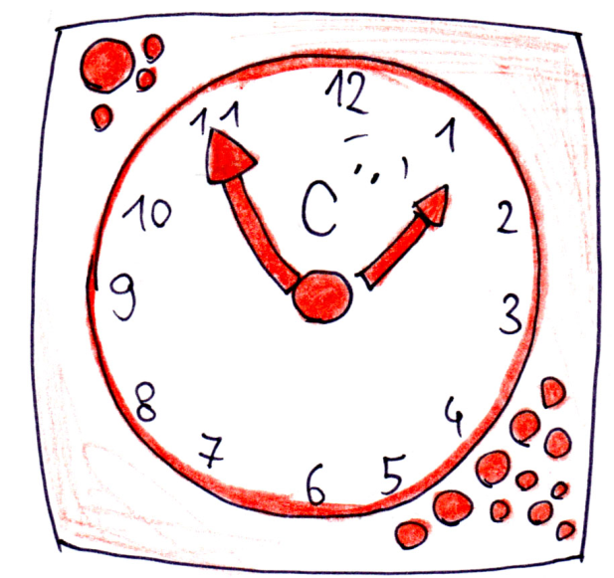
Malá kapitola o čase

Slide 3
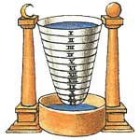
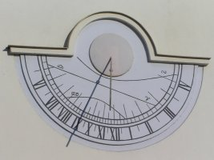
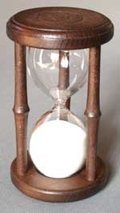
Už v minulosti lidé potřebovali měřit čas
Přesýpací hodiny
Sluneční hodiny
Vodní hodiny

Slide 4
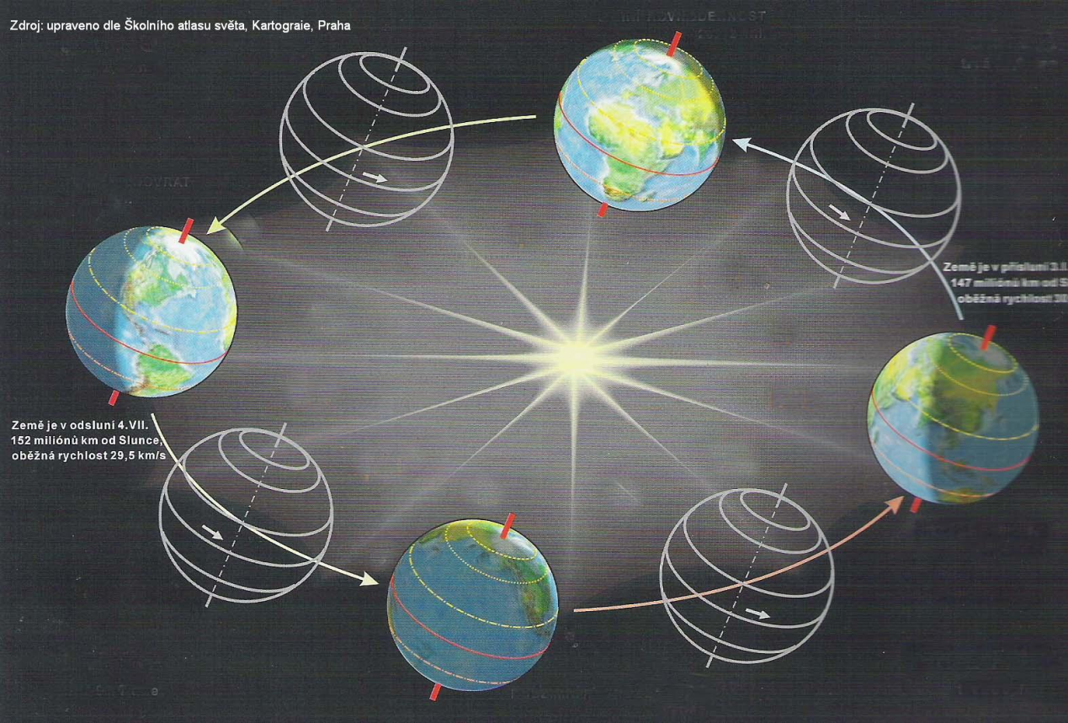
Základem pro měření času je:
Doba oběhu Země kolem Slunce – 1 rok
Doba oběhu Měsíce kolem Země – 30 dní nebo-li 1 měsíc
Doba otočení Země kolem své osy – to je 1 den

Slide 5
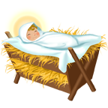
Jak se označují léta v kalendáři?
Počátek letopočtu rok narození Ježíše Krista
0
Léta před Kristem
Léta po narození Krista
Před naším letopočtem (př.n.l.)
Našeho letopočtu (n.l.)

Slide 6
Tisíciletí?? Století??
Století = 100 let např. roky 1901 – 1999
Tisíciletí = 1000 let např. roky 1001 - 2000
1. Století po Kristu
19. století
21. století
100
0
100
200
1800
1900
2000
2100
1. Století před Kristem
20. století
1. Století před Kristem

Slide 7
Druhy kalendářů
Řecký – počátek letopočtu jsou první olympijské hry
Arabský – počátek je rok 622 našeho letopočtu
Židovský – počátek má u stvoření světa

Slide 8
Použité prameny
Dostupné z internetu:
Obr. 1 - Http://lidak.signaly.cz [online]. 2011 [cit. 2011-10-11]. O tom, jak mé hodiny bolely ruce. Dostupné z WWW:http://www.google.cz/imgres?q=hodiny&hl=cs&biw=1366&bih=667&tbm=isch&tbnid=WZxhgnDsc5Y6ZM:&imgrefurl=http://lidak.signaly.cz/0904/o-tom-jak-me&docid=mr9uPwXmwoUy4M&w=915&h=861&ei=WnOUTsnIJ8uLswaOgZX8BQ&zoom=1&iact=rc&dur=396&page=5&tbnh=142&tbnw=151&start=90&ndsp=22&ved=1t:429,r:15,s:90&tx=55&ty=66>
Obr. 2 – klipart
Obr. 3 - Http://pour.cz [online]. 2011 [cit. 2011-10-11]. Přesýpací hodiny. Dostupné z WWW: <http://www.google.cz/imgres?q=p%C5%99es%C3%BDpac%C3%AD+hodiny&hl=cs&biw=1366&bih=667&tbm=isch&tbnid=k3M667WrOPYlxM:&imgrefurl=http://www.pour.cz/web/pour/katalog.htm&docid=We8KB7TKH3f5VM&w=150&h=266&ei=O3yUTv70KonXsgbRhInpBQ&zoom=1&iact=rc&dur=233&page=1&tbnh=136&tbnw=77&start=0&ndsp=27&ved=1t:429,r:10,s:0&tx=38&ty=36>.
Obr. 4 - Www.kalendar.info [online]. 2011 [cit. 2011-10-11]. Trychtýřovité vodní hodiny. Dostupné z WWW: <http://www.google.cz/imgres?q=vodn%C3%AD+hodiny&hl=cs&biw=1366&bih=667&tbm=isch&tbnid=stguClHYNyT7LM:&imgrefurl=http://www.kalendar.info/datacs/time/timehr02.php%3Fsession&docid=p-7h2RA9IJZ3nM&w=150&h=150&ei=4H-UTqr-K8jtsgbUlvXPBQ&zoom=1&iact=rc&dur=635&page=1&tbnh=120&tbnw=120&start=0&ndsp=26&ved=1t:429,r:2,s:0&tx=77&ty=64>.
Obr. 5 - Www.hvezdnysnilek2.blog.cz [online]. 2011 [cit. 2011-10-11]. Další příklady slunečních hodin. Dostupné z WWW: <http://www.google.cz/imgres?q=slune%C4%8Dn%C3%AD+hodiny&hl=cs&biw=1366&bih=667&tbm=isch&tbnid=B6oPVOaAEg79cM:&imgrefurl=http://hvezdnysnilek2.blog.cz/1001/prijdou-vam-take-slunecni-hodiny-romanticke-a-tajemne&docid=t0v5xh7qruL_hM&w=267&h=200&ei=R4CUTtbWMYyRswaq8bCkAg&zoom=1&iact=rc&dur=275&page=1&tbnh=134&tbnw=193&start=0&ndsp=18&ved=1t:429,r:7,s:0&tx=89&ty=36>.
Obr. 6 - Www.zskomtu.cz [online]. 2011 [cit. 2011-10-11]. Na severním pólu trvá polární den od: obeh.jpg. Dostupné z WWW: <http://www.google.cz/imgres?q=ob%C4%9Bh+zem%C4%9B+kolem+slunce&num=10&hl=cs&biw=1366&bih=667&tbm=isch&tbnid=oov0WXn79L_alM:&imgrefurl=http://www.zskomtu.cz/vyuka/zemepis/stranky/testy/fyzicky/pohyby_zeme.htm&docid=wEgIxztW1PImKM&w=1575&h=1066&ei=hIGUTqH2IMzCtAb48MXHBQ&zoom=1&iact=rc&dur=378&sqi=2&page=1&tbnh=147&tbnw=228&start=0&ndsp=15&ved=1t:429,r:7,s:0&tx=102&ty=49>.
Obr. 7 – klipart, Smajlici. [online]. [cit. 2012-11-25]. Dostupné z: http://www.celysvet.cz/smajlici-ke-stazeni-smajlik?pg=1
Obr. 8 – klipart, Smajlici. [online]. [cit. 2012-11-25]. Dostupné z: http://www.celysvet.cz/smajlici-ke-stazeni-smajlik?pg=1
Obr. 9 – klipart, Smajlici. [online]. [cit. 2012-11-25]. Dostupné z: http://www.celysvet.cz/smajlici-ke-stazeni-smajlik?pg=1

Slide 9
Literatura:
Vlastivěda 4. Brno : NOVÁ ŠKOLA, s.r.o., 2009. Autor: PaeDr. Iva Stříbrná a kolektiv, Malá kapitola o čase, s. 47.
Obrázky na snímcích: 6, 7 autor

